Slide 1
線形代数ライブラリ Eigen入門
情報数理研究室B4 根岸徹也

Slide 2
資料

Slide 3
資料
https://github.com/TetsuyaNegishi/Eigen_Seminar_2015_11_04 スライド有 ソースコードなど上げていくつもり

Slide 4
Eigenとは?

Slide 5

Eigenとは?
線形代数ライブラリ
言語：C++

Slide 6
概観

Slide 7
Versatile 多芸
Elegant エレガント
Fast 高速

Slide 8
Versatile?

Slide 9
行列サイズ | 小規模・大規模
行列成分 | 密・疎
メモリ確保 | 動的・静的
線形代数 | コレスキー・QR・LU SVD・固有値解法…
幾何学 | オイラー角・等距離写像 超平面・投射写像…
その他 | フーリエ・多項式ソルバ…

Slide 10
すべてサポート
行列サイズ | 小規模・大規模
行列成分 | 密・疎
メモリ確保 | 動的・静的
線形代数 | コレスキー・QR・LU SVD・固有値解法…
幾何学 | オイラー角・等距離写像 超平面・投射写像…
その他 | フーリエ・多項式ソルバ…

Slide 11
Fast?

Slide 12
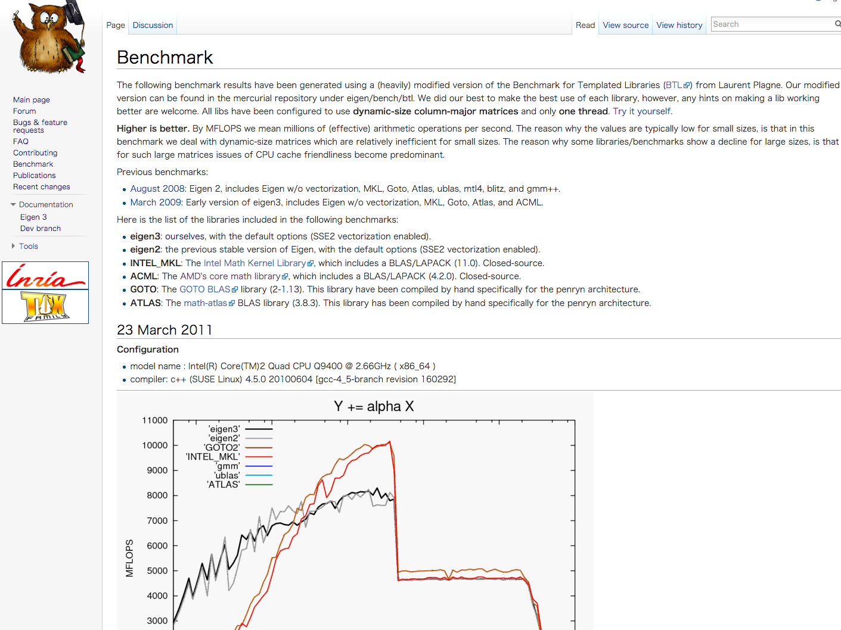
Benchmark http://eigen.tuxfamily.org/index.php?title=Benchmark

Slide 13
Elegant?

Slide 14
Elegant?
Matrix3d m // 行列定義
m << 1, 2, 3, // 要素代入
4, 5, 6,
7, 8, 9;
//標準出力
std::cout << m << std::endl;

Slide 15
Elegant?
Matrix3d m, n;
x = m + n; // 加算
y = m – n; // 減算
z = m * n; // 乗算
m.col(a); // a行目を取得
m.col(a).sum(); // a行目の要素合計

Slide 16
直感的で 分かりやすい
Elegant?
Matrix3f m, n;
x = m + n; // 加算
y = m – n; // 減算
z = m * n; // 乗算
m.col(a); // a行目を取得
m.col(a).sum(); // a行目の要素合計

Slide 17
環境設定

Slide 18
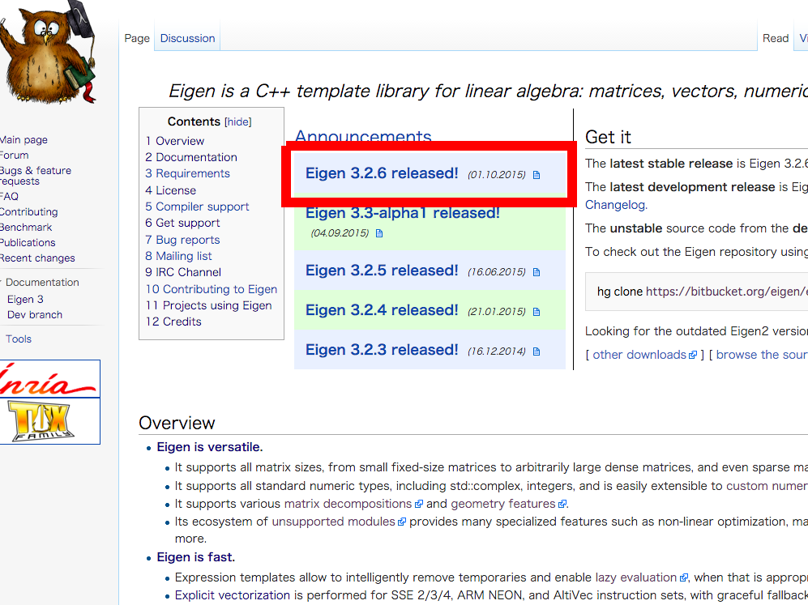
1,公式webからファイルを ダウンロードして解凍

Slide 19
2,ファイルをインクルード
#include<Eigen/Dense> //密行列用
#include<Eigen/Sparse> //疎行列用
using namespace Eigen;
※密行列のみ,疎行列のみ使用ならばDense,Sparseのみインクルードで可
※3行目のusing~は必須ではないが以降の例では宣言したものとする

Slide 20
3,解凍したファイルとリンク してコンパイル
$ g++ -I ~/Eigen test.cpp

Slide 21
基本的な
使い方

Slide 22
変数宣言
3×3
double
Matrix3d m;
同じ意味
Matrix<double, 3, 3>

Slide 23
変数宣言
Vector3d v0; // 3次元ベクトル
Matrix<double,3,1> v1 // v0と同義
// 疎行列
SparseMatrix<double> sp(100,100);
// メモリの動的確保
MatrixXd mx0;
Matrix<double,Dynamic,1> v2;

Slide 24
入力・出力
Matrix2i m;
// 要素代入(dynamicでない場合のみ)
m << 1, 2,
3, 4;
m(0, 0) = 3; // 1行1列目に代入
// 標準出力
std::cout << m << “¥n”;

Slide 25
初期化
MatrixXd m;
m.setZero(4,4); // 要素がすべて0
m.setIdentity(3,3); // 単位行列
m.setOnes(4,5); // 要素がすべて1
m.setRandom(1,4); // ランダム

Slide 26
その他操作
m.rows(); // 行数
m.mean(); // 要素の平均
// m(3,3)から2×2の行列を取得
m.block(3,3,2,2);
//3×3に行列サイズ変更
m.resize(3,3);

Slide 27
線形方程式 固有値ソルバ

Slide 28
ソルバの使い方①
1,ソルバメソッドを呼ぶ
2,問題の解を返すメソッドを呼ぶ
線形方程式の解
m.householderQr().solve(b)
ソルバメソッド
右辺ベクトル

Slide 29
ソルバの使い方②
1,ソルバ変数を作成
2,問題の解を返すメソッドを呼ぶ
EigenSolver<Matrix3d> eig(A)
eig.eigenvalues(); // 固有値
eig.eigenvalues(); // 固有ベクトル

Slide 30
線形方程式ソルバ
コレスキー | 密：LDLT,LLT 疎：SimplicialLDLT,…
LU分解 | 密：FullPivLU,… 疎：SparseLU
QR分解 | 密：HouseholderQR,… 疎：SparseQR
SVD | 密：JacobiSVD 疎：無し

Slide 31
固有値ソルバ
標準 | EigenSolver
一般 | GeneralizedEigenSolver
その他 | ComplexEigenSolver,…

Slide 32
参考文献
公式リファレンス http://eigen.tuxfamily.org/dox/
Eigen–C++で使える線形代数ライブラリ http://blog.livedoor.jp/tek_nishi/archives/8623876.html
行列ライブラリEigenメモ http://mikaka.org/~kana/dl/pdf/pdf-eigennote.pdf

